Slide 1


RADAR METEOROLÓGICO PORTÁTIL TIPO DOPPLER
DIRECCIÓN DE METEOROLOGÍA AERONAUTICA

Slide 2

SUMARIO
CONCEPTO
CARACTERÍSTICAS
BENEFICIOS
GRAFOANÁLISIS
ARRIBO Y CRONOGRAMA DESPLIEGUE
REQUERIMIENTOS
SÍNTESIS

Slide 3
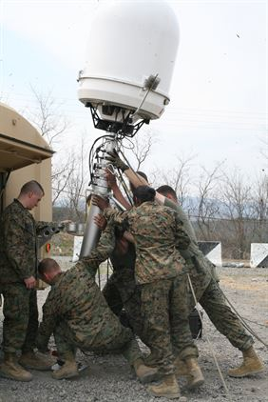
RADAR METEOROLÓGICO PORTÁTIL

Slide 4
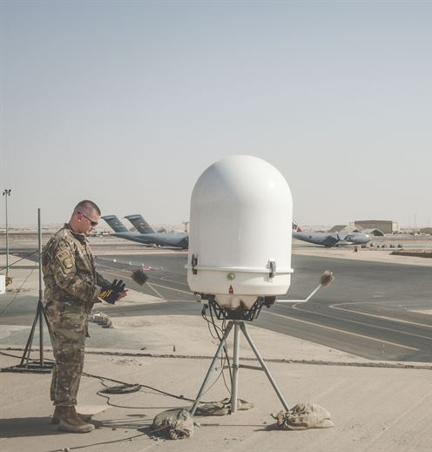
RADAR METEOROLÓGICO PORTÁTIL
Oportunidad de préstamo de un Radar Meteorológico portátil de pulso Doppler para su operación por personal de la FAP en beneficio de diferentes actividades de varios sectores del Estado Peruano aprovechando su capacidad de monitoreo de condiciones meteorológicas atmosféricas en tiempo real para pronósticos en el corto plazo

Slide 5
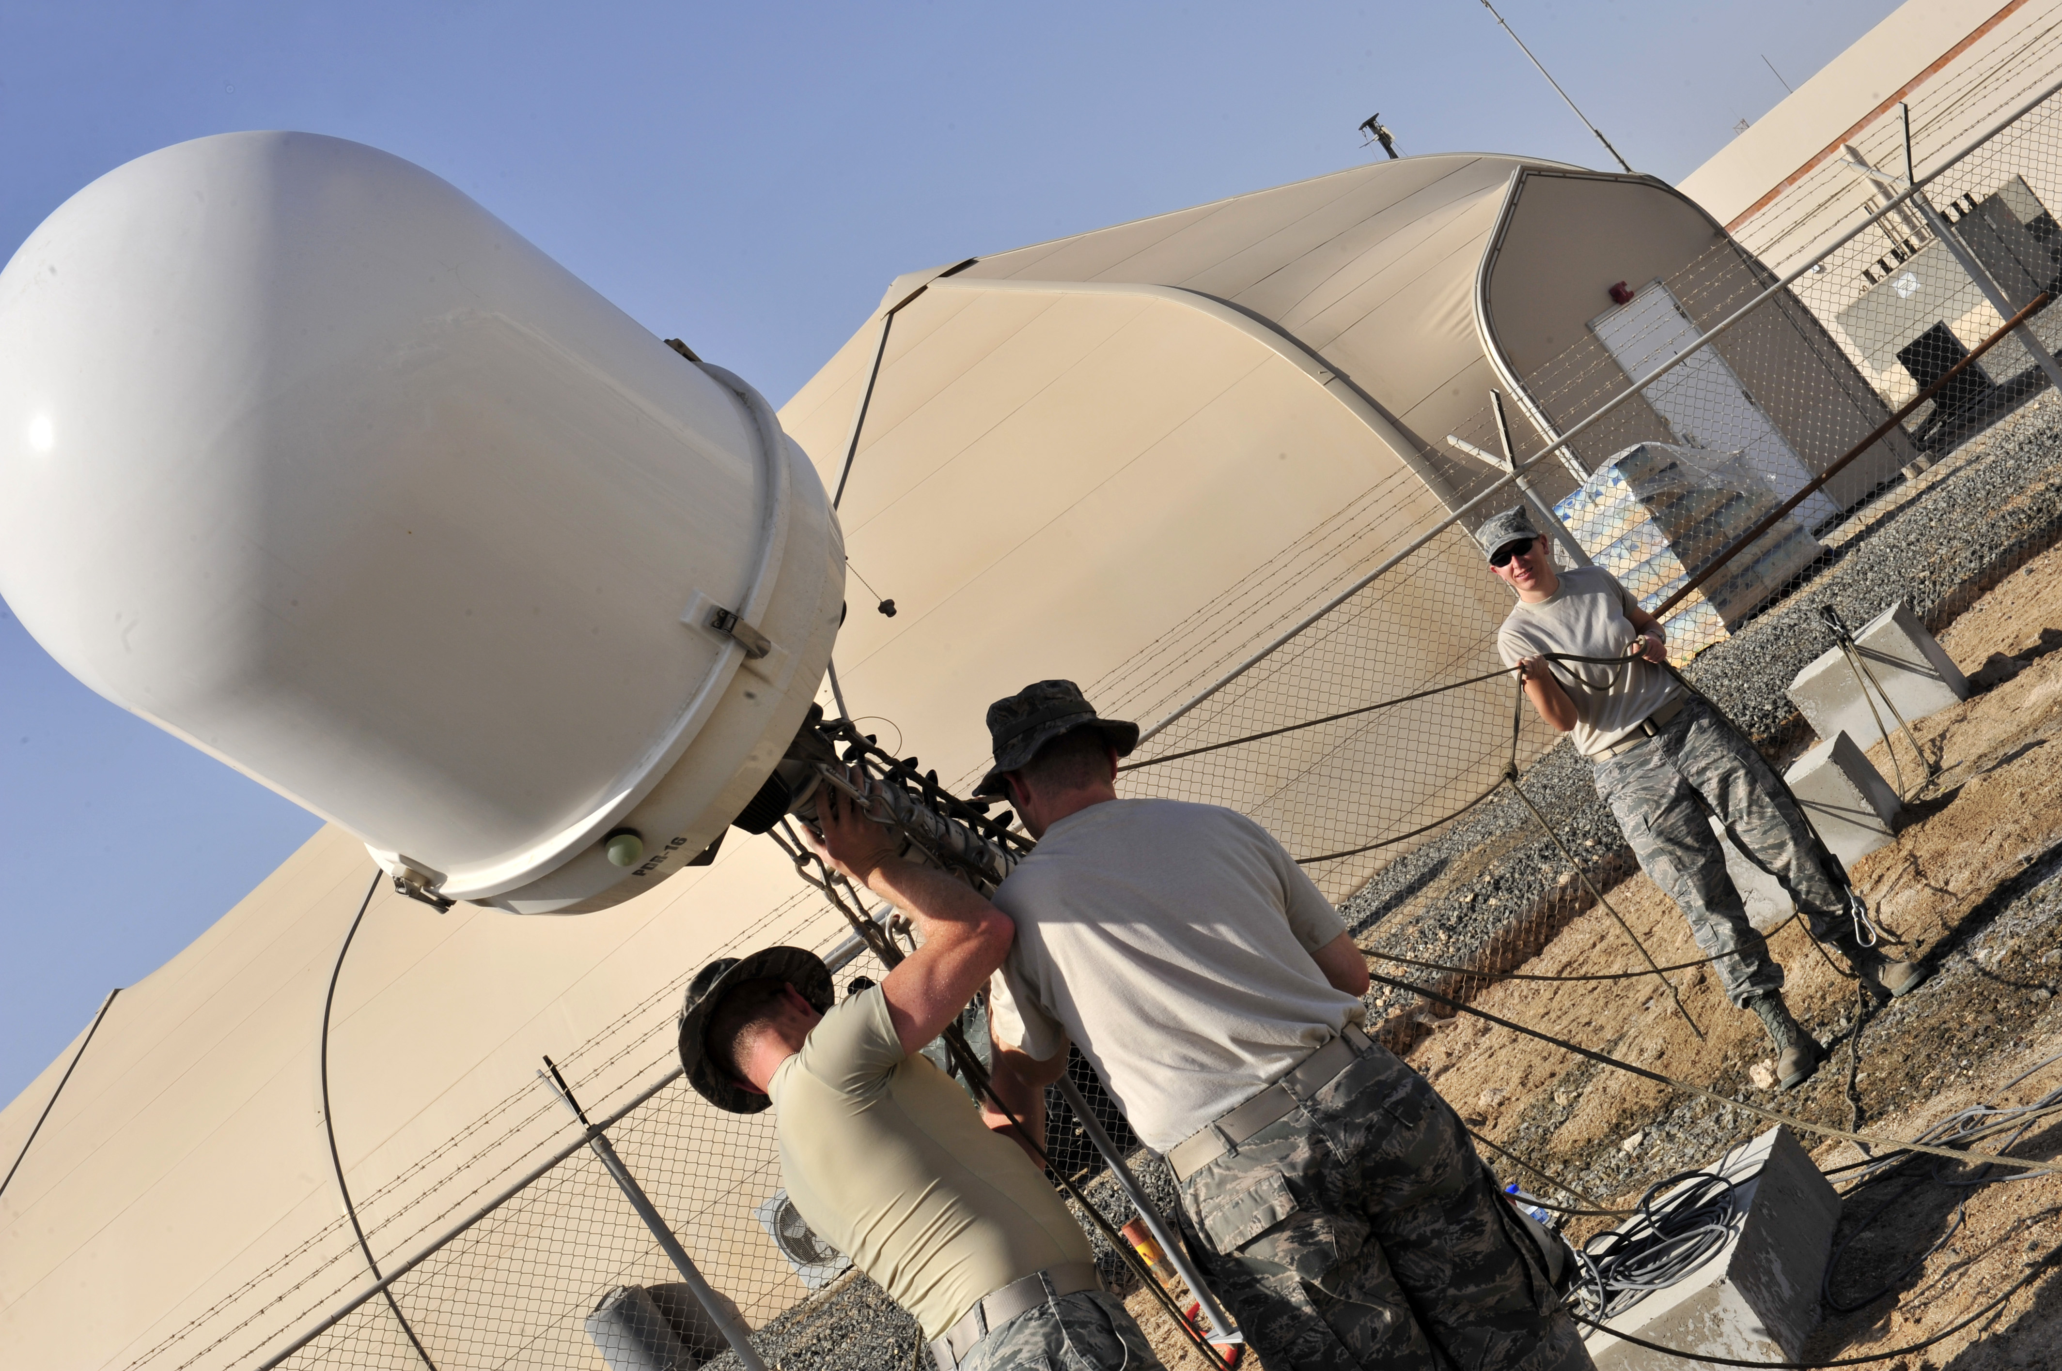
CARACTERISTICAS
PRODUCTOS
CARACTERISTICAS
Imágenes tridimensionales
Portabilidad
Ubicación exacta de sistemas convectivos y precipitación
Fácil instalación y despliegue
Intensidad de precipitación: inicio, madurez, disipación
Precisión
Información tiempo real
Dirección del sistema convectivo precisa
Velocidad exacta sistema convectivo

Slide 6
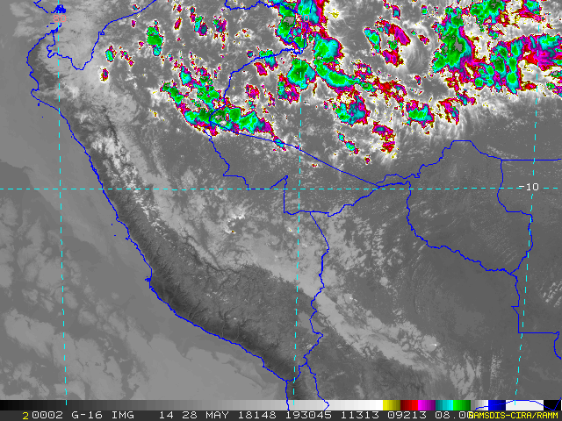
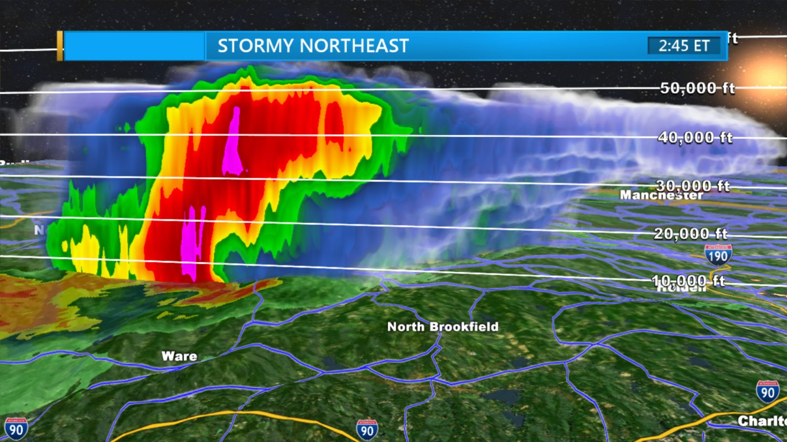
CARACTERICTICAS
Imagen satelital
NUBOSIDAD 2D
Imagen de RADAR
MASA DE PRECIPITACION 3D
2D
3D

Slide 7
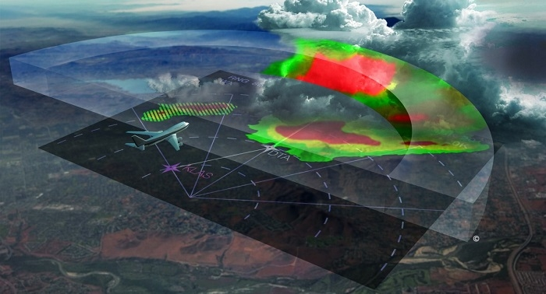
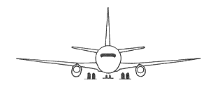
CARACTERICTICAS
Barrido cada 3 minutos permite visualización de masas casi en tiempo real
Permite visualizar tipos de precipitación
Determina intensidad y velocidad de la masa de precipitación
3D

Slide 8
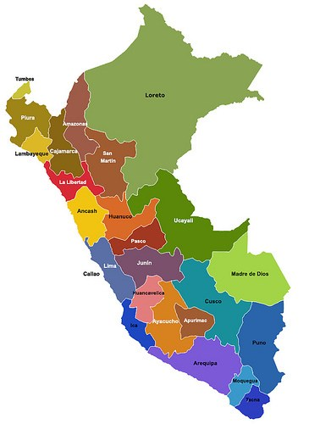

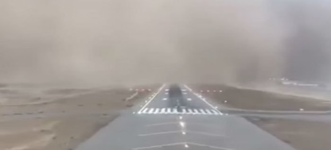
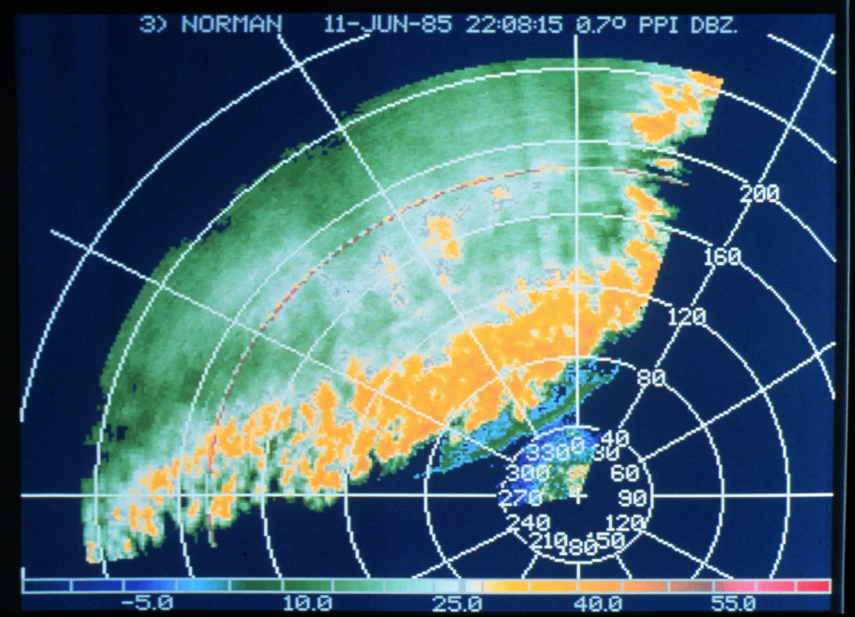
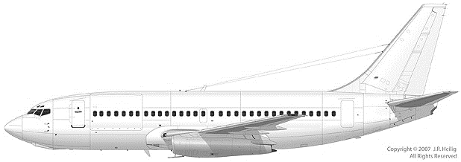
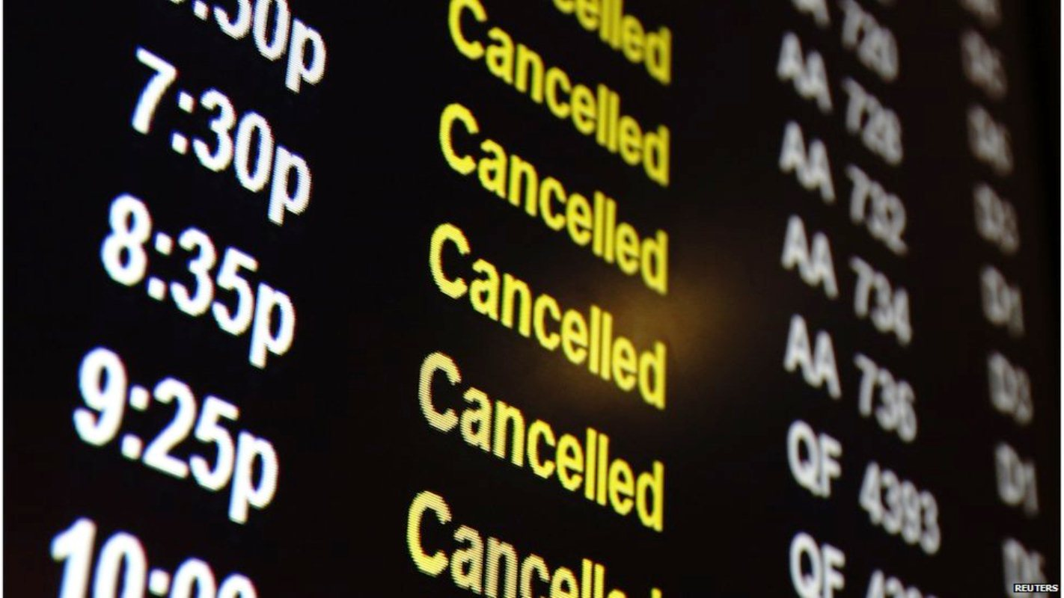
BENEFICIOS – TRANSPORTE AEREO
ALCANCE
100 Km
RADAR
Monitoreo preciso de precipitaciones que permiten proporcionar información de precisión a aeronaves
RADAR
Reducción de cantidad de vuelos cancelados en rutas a ciudades de la selva
RADAR
RADAR
Actualmente se cancelan muchos vuelos por precaución debido a condiciones adversas del aeropuerto destino
Reducción costos de operación para transporte pasajeros y carga

Slide 9
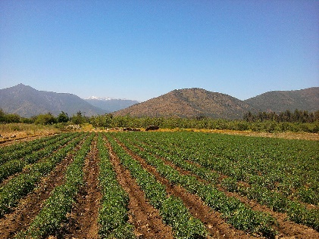
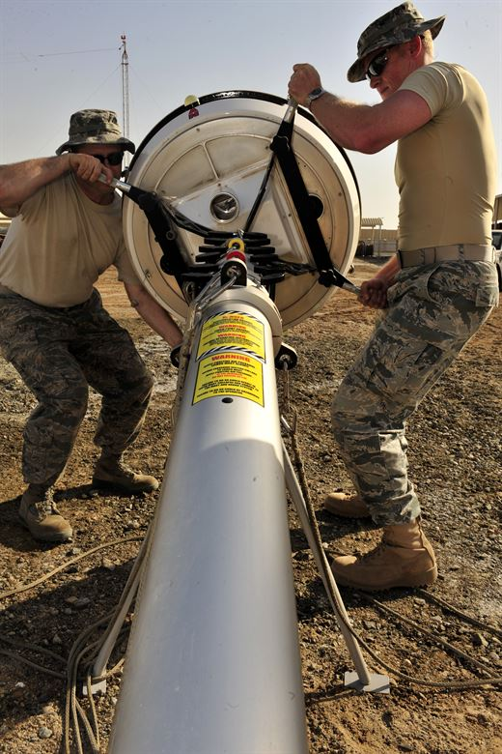
BENEFICIOS – AGRICULTURA
Identificación de masas de precipitación
Estimación de cantidad de precipitación
Reducción costos en pérdidas de cultivos afectados

Slide 10
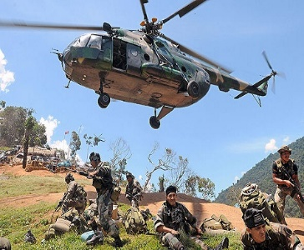
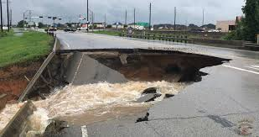
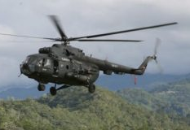
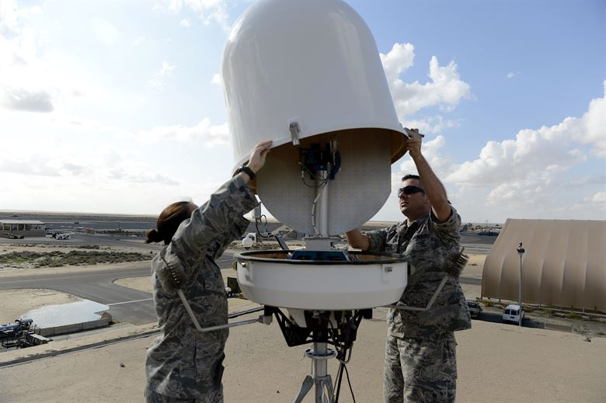
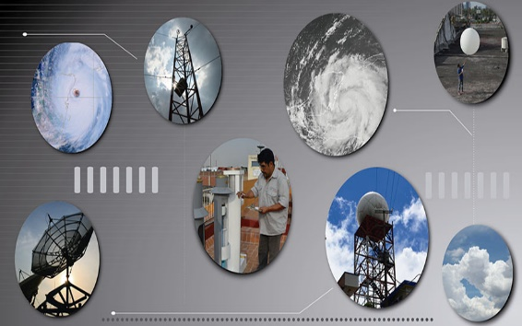
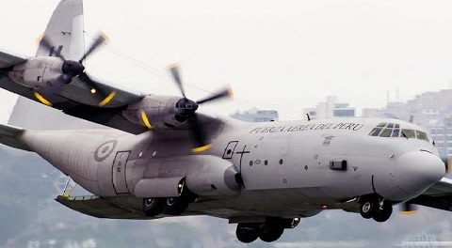
BENEFICIOS – DEFENSA
Anticipación para incidencias meteorológicas de muy corto plazo (lluvias intensas)
Precisión de información meteorológica para operaciones aéreas contra narco-terrorismo
Incremento de DATA para implementación de estudios sobre fenómenos atmosféricos
Eficiencia uso de medios aéreos para transporte logístico y prioridades

Slide 11
BENEFICIOS - OTROS
GEOLOGÍA
Evaluación potencial de recursos hídricos
HIDROLOGÍA
Detección de la humedad del suelo
AGRICULTURA
Planeamiento y monitoreo agrícola
MEDIO AMBIENTE
Planeamiento y monitoreo ambiental

Slide 12
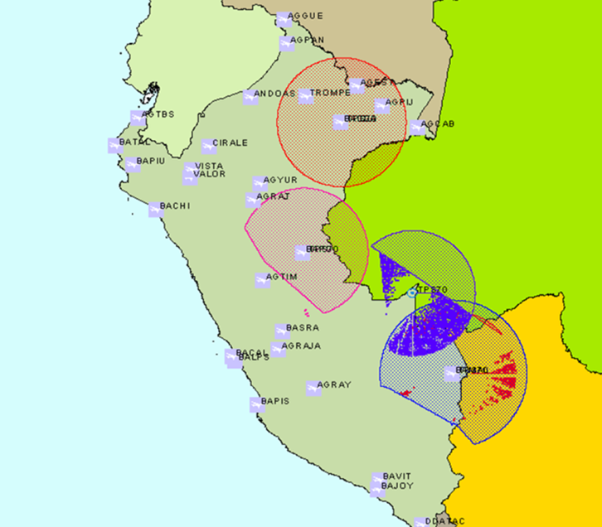
GRAFOANÁLISIS
IQUITOS
TARAPOTO
ESMONT
PUERTO
MALDONADO

Slide 13
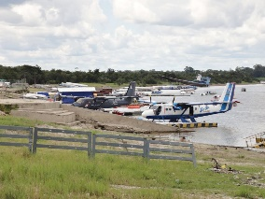
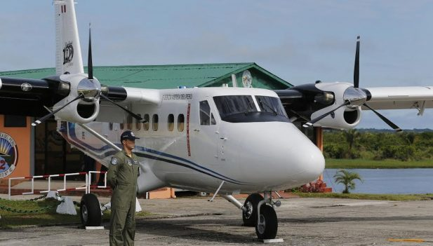
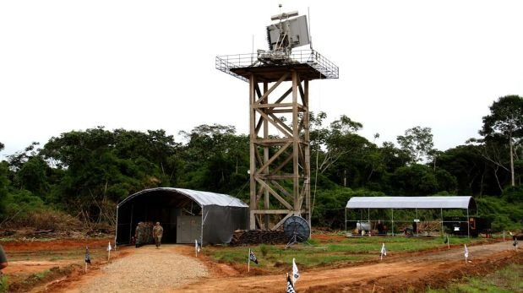
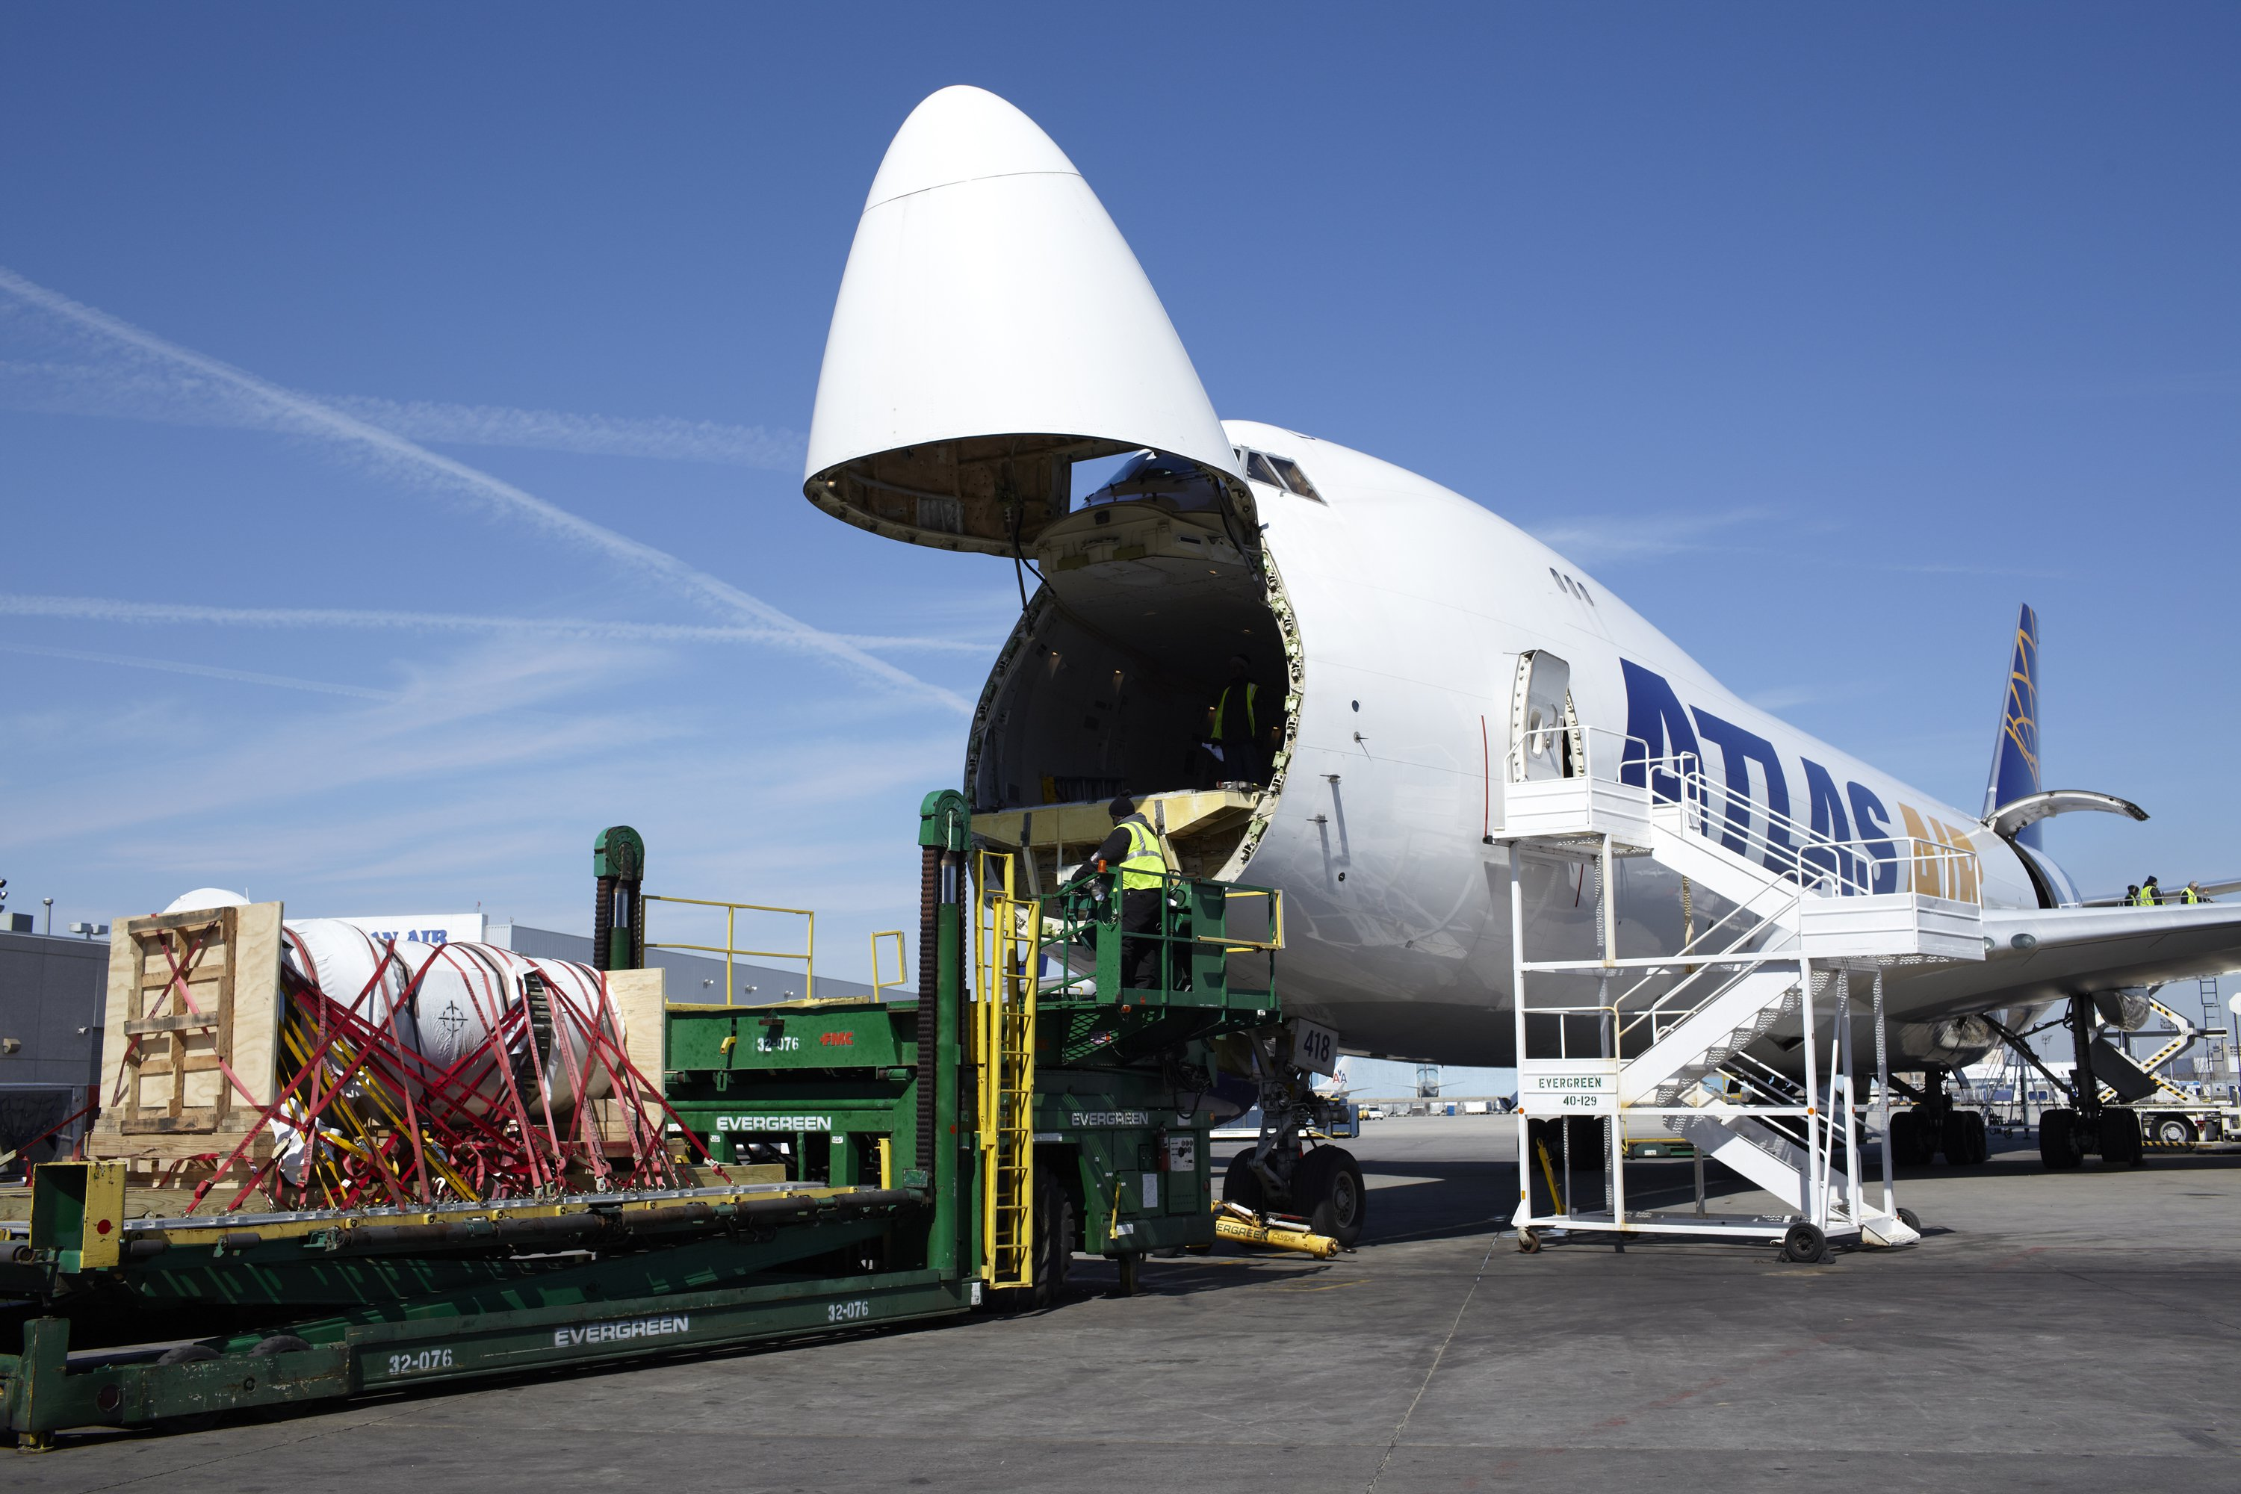
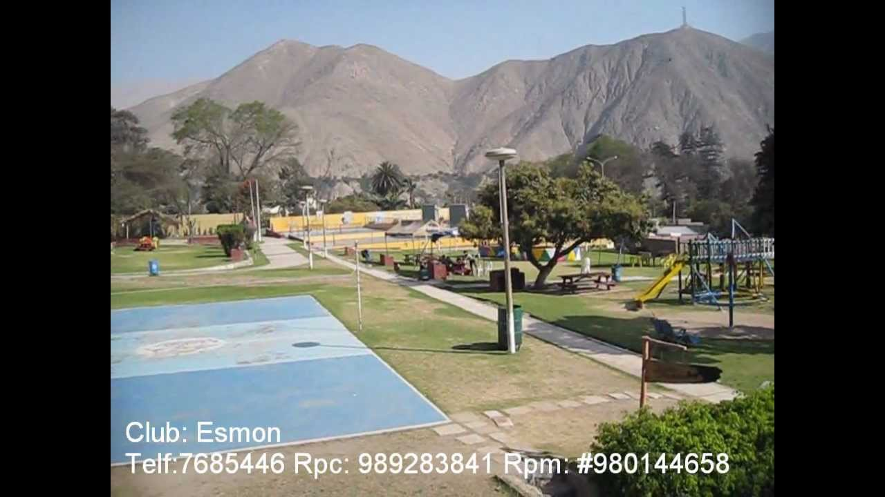
ARRIBO Y CRONOGRAMA DE DESPLIGUE
3
DESPLIEGUEA IQUITOS 22 AGOSTO
4
DESPLIEGUE A TARAPOTO 20 SETIEMBRE
2
1
5
DESPLIEGUE
A ESMONT 22 OCTUBRE
DESPLIEGUE A PUERTO MALDONADO 23 NOVIEMBRE
ARRIBO PERU
20 JULIO
6
REPLIEGUE A LIMA Y EMBRAQUE 24 DICIEMBRE
* EN CASO DE EMERGENCIA POR LA TEMPORADA DE VERANO EL PRESTAMO DEL RADAR PUEDE EXTENDERSE

Slide 14
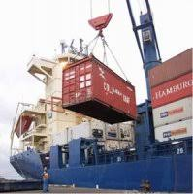
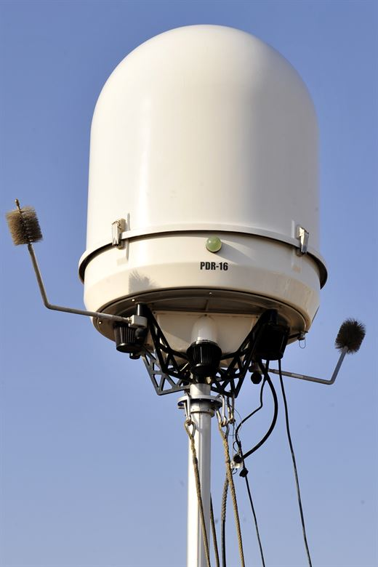


REQUERIMIENTOS
SERVICIOS DE DESADUANAJE PARA INGRESO AL PAIS
Carta fianza avalada por la FAP por un 10% valor RM, ejecutable SOLO si el equipo se queda en el país
SERVICIOS DE
SEGURO DURANTE PERMANENCIA EN EL PAIS
Servicio asumido por la institución, corresponde al 2% precio del RM
VIATICOS DE PERSONAL PARA DESPLIEGUE RADAR EN EL PAIS
Alternativamente destaque de personal hacia Iquitos, Tarapoto, Puerto Maldonado

Slide 15
SÍNTENSIS
Tridimensionalidad ofrece cuantificación de masas y precisión
Fácil transportabilidad e instalación
Beneficios múltiples a varios sectores
Ahorro de costos para usuarios
Previsión para desastres causados por efectos meteorológicos
Mínima inversión

Slide 16
RADAR METEOROLÓGICO PORTÁTIL TIPO DOPPLER
PREGUNTAS?

